Slide 1
Как можно определить, сколько прочитано книг за год в национальном масштабе?
Социологические опросы. Основаны на известных социологических практиках, имеют большую погрешность.
Отраслевые отчеты. Основаны на данных от производителей и продавцов. Не учитывают домашних библиотек, чтение в сети легального и нелегального контента и т.д.

Slide 2
Выбор объективного исчислимого критерия
Критерий должен обладать следующими характеристиками:
быть универсальным, исчисляться в любой стране
основываться на исчислимых данных
основываться на объективных проверяемых данных

Slide 3
Граничные условия
Применение только официальных данных
Даже рейтинги продаж книги совершенно различны
http://style.rbc.ru/view/books/571638469a79472acdb34879
http://lifeinbooks.net/chto-pochitat/top-20-populyarnyih-novinok-knig-2015-goda/
http://www.bookunion.ru/projects/rating/index.php?sphrase_id=1713

Slide 4
Предложение единого показателя потребления книг на душу населения
Количество проданных книг
Сложение полученных результатов
Расчет количества книг (включая электронных) на одного гражданина
Количество проданных электронных книг
Количественная оценка «пиратских» скачиваний
Количество выданных библиотеками книг
Количество скачанных в сети книг

Slide 5
Страна | Продажа книг (тыс.) | Продажа электронных книг (тыс.) | Всего проданных | На душу населения
Россия | 459 00* | 12 500 | 472 000 | 3,27
США | 1 280 000** | 463 000 | 1 743 000 | 5,4
Германия | 526 000 | 25 000 | 551 000 | 6,80

Slide 6
Страна | Продажа книг (тыс.) | Продажа электронных книг (тыс.) | Легальное бесплатное чтение в сети (оценка, тыс.) | Потребление пиратского контента (оценка, тыс.) | Сумма (тыс.) | На душу населения (тыс.) | Без учета пиратства
Россия | 459 00 | 12 500 | 12 500*** | 125 000 * | 484 000 | 4,23
США | 1 280 000 | 463 000 | 56 000 | 200 000 ** | 1 999 000 | 6,17 | 5,55
Германия | 526 000 | 25 000 | 9 000 | 25 000 ** | 585 000 | 7,22 | 6,91

Slide 7
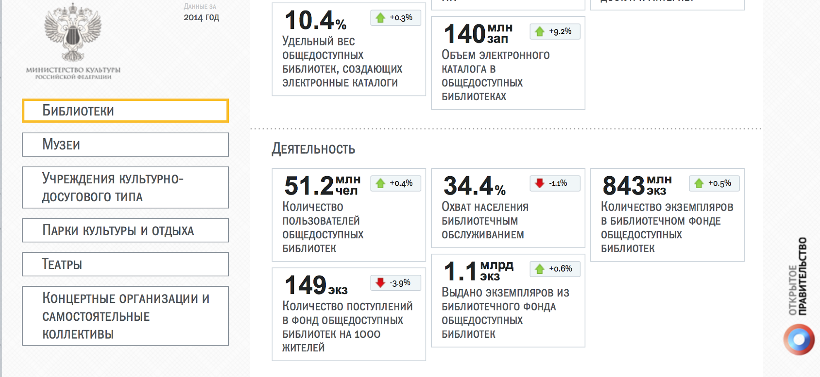
Книговыдача в 2014 году в России по данным Министерства Культуры РФ

Slide 8
Страна | Продажа книг (тыс.) | Продажа электронных книг (тыс.) | Легальное бесплатное чтение в сети (оценка, тыс.) | Потребление пиратского контента (оценка, тыс.) | Книговыдача в библиотеках (тыс.) | Общая оценка потребления книг (тыс.) А | Общая оценка потребления книг без учета пиратства и библиотек (тыс.) | На одного человека
Россия | 459 00 | 12 500 | 12 500 | 125 000 | 1 098 000 | 1 582 000 | 484 000 | 10,98
США | 1 280 000 | 463 000 | 56 000 | 200 000 | 870 000 | 2 669 000 | 1 799 000 | 8,23
Германия | 526 000 | 25 000 | 9 000 | 25 000 | 443 153 | 1 003 000 | 569 000 | 12,38

Slide 9
Невозможно получить объективный критерий доступности чтения при отсутствии объективных исходных данных

